Slide 1
UI设计报告
蔡国鑫 2015210005 刘宇鑫 20152100172

Slide 2
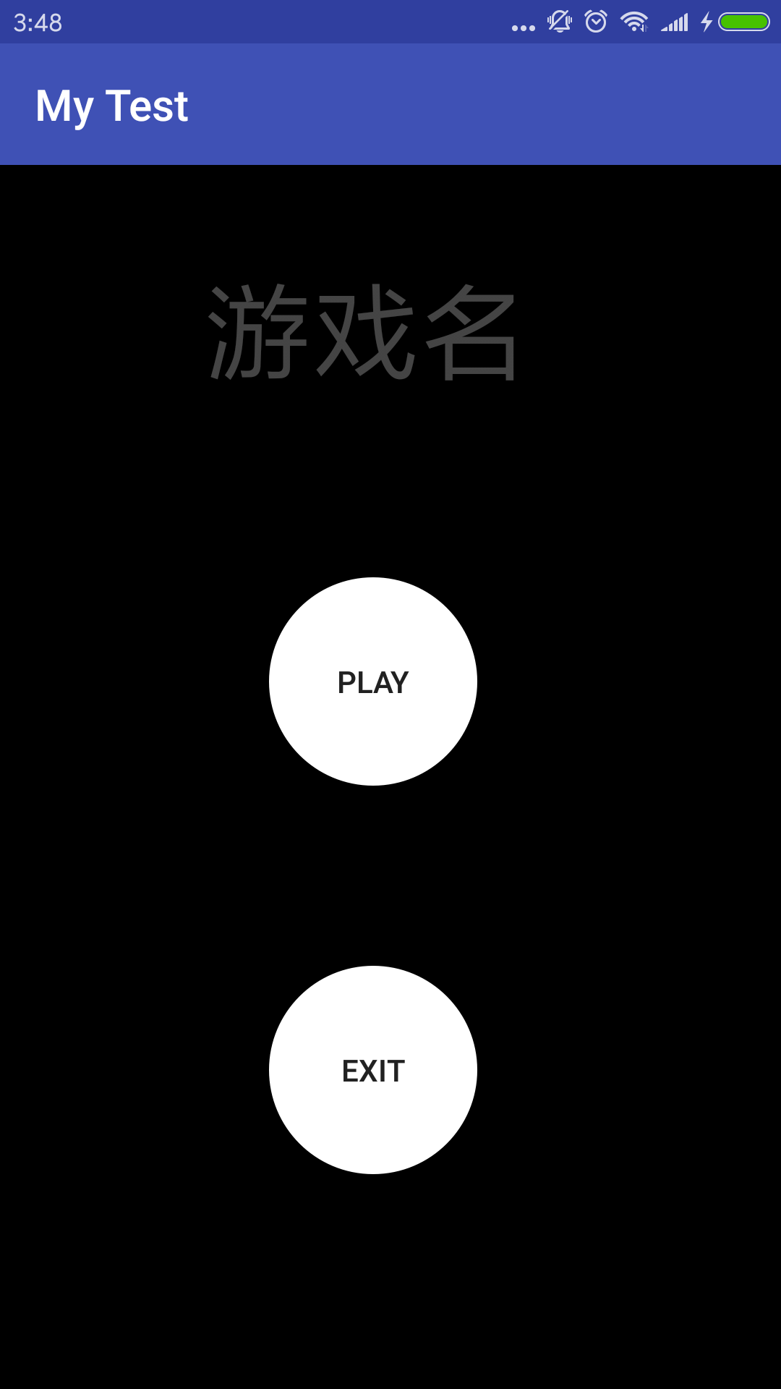
主界面
主界面游戏名采用闪动字体。
导入第三方库：compile 'com.romainpiel.shimmer:library:1.4.0@aar'
shimmer.setRepeatCount(0)
.setDuration(500)
.setStartDelay(300)
.setDirection(Shimmer.ANIMATION_DIRECTION_RTL)
.setAnimatorListener(new Animator.AnimatorListener(){});

Slide 3
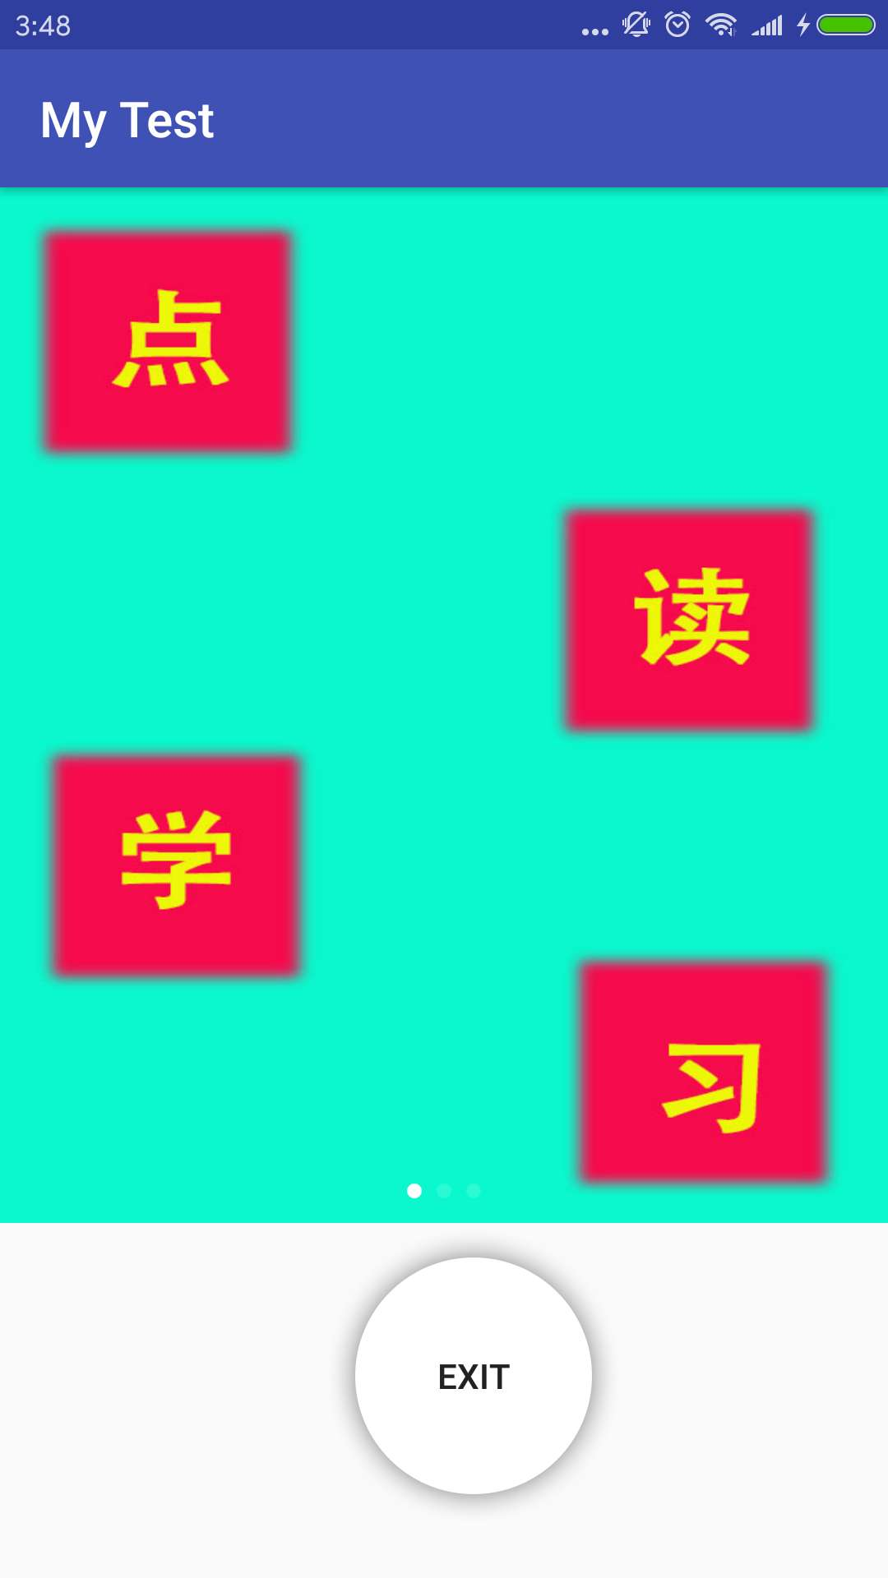
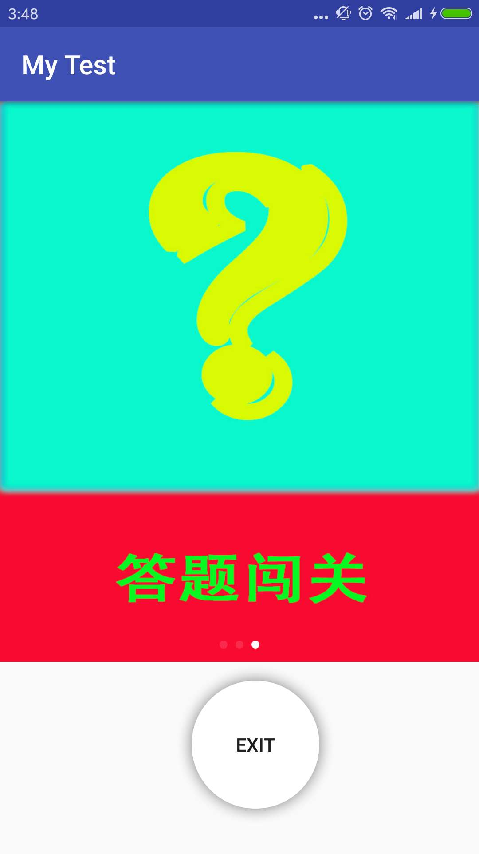
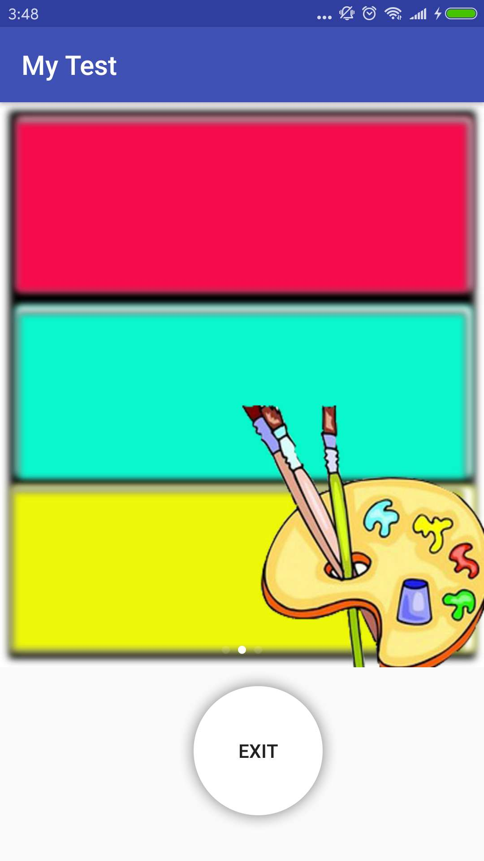
游戏选择界面
切换动效：风车特效
导入以下第三方库
compile 'com.squareup.picasso:picasso:2.3.2'
compile 'com.nineoldandroids:library:2.4.0'
compile 'com.daimajia.slider:library:1.1.5@aar'

Slide 4


点读学习

Slide 5
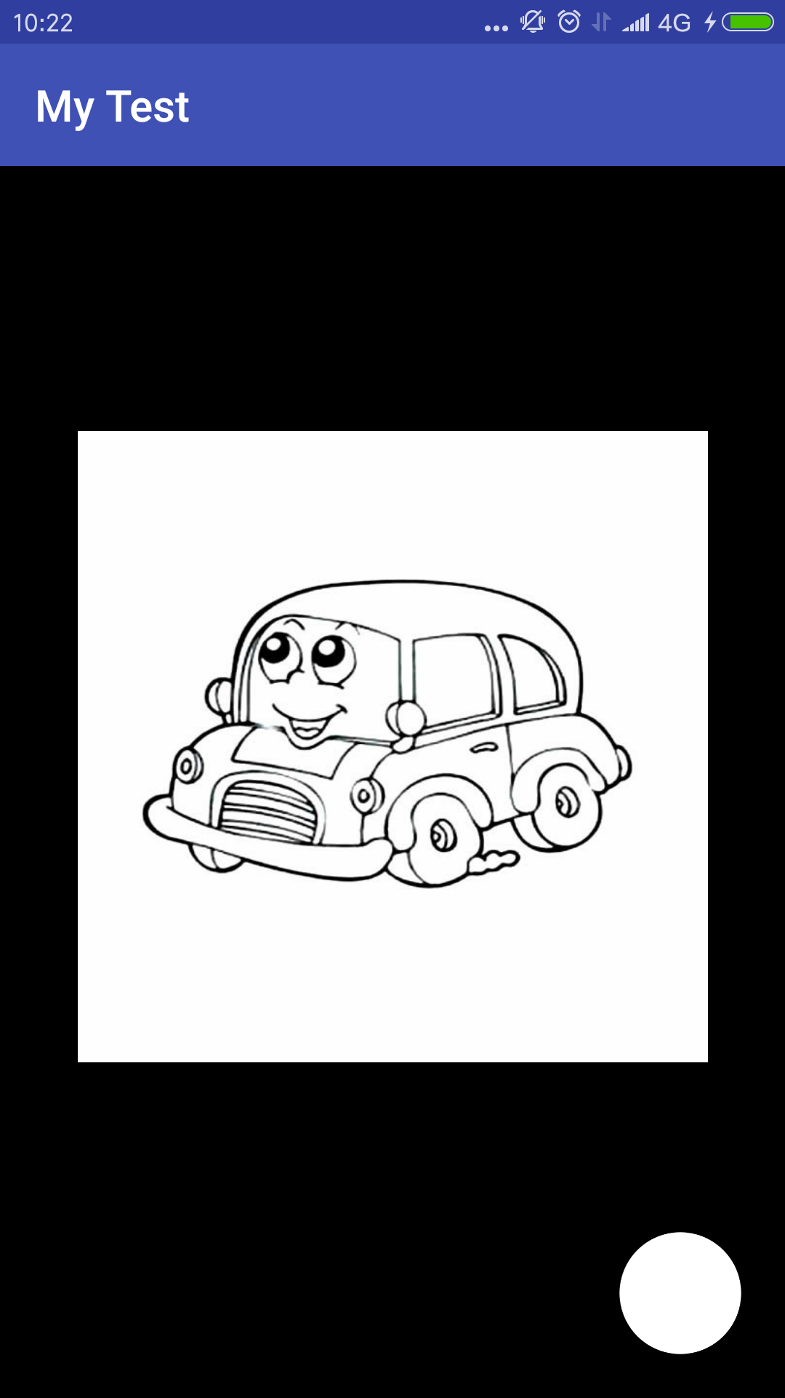
涂色

Slide 6
答题闯关

Slide 7
小组分工
UI界面设计:刘宇鑫
PPT制作：蔡国鑫

